Slide 1

AUTOESCUELA LA RASA
Ingeniería de requisitos
-Antonio Fernández
-Chao Hu
-Jose Delgado

Slide 2

Introducción
Se inauguró en 2013
Tiene varios permisos y es económica
Dispone de aplicación propia para pc y teléfono

Slide 3
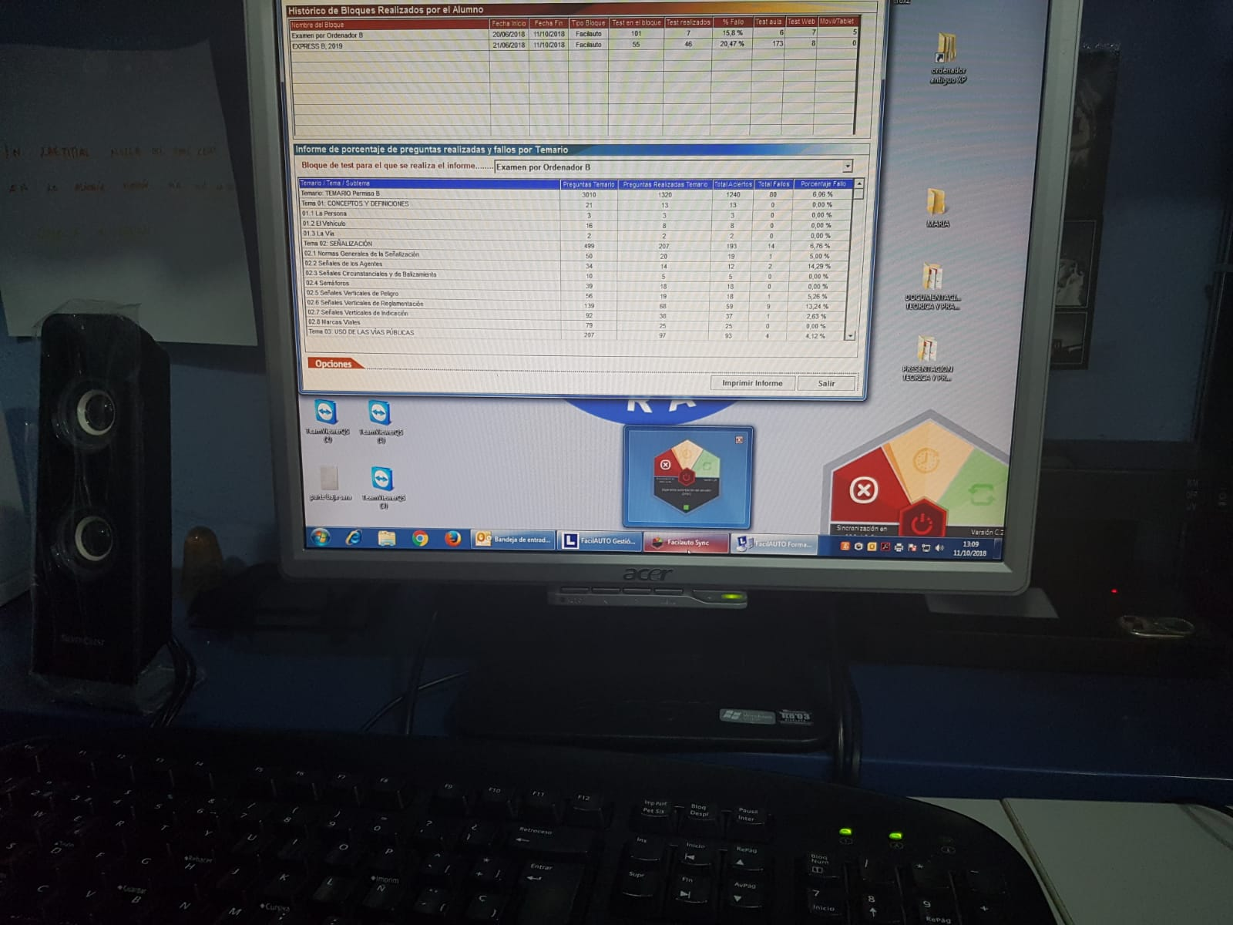
Problemas
Aplicación obsoleta y no disponible en otros lugares
Impresión de bonos
Problemas de actualización de los informes de la DGT
Matriculación Online
Horario de prácticas

Slide 4
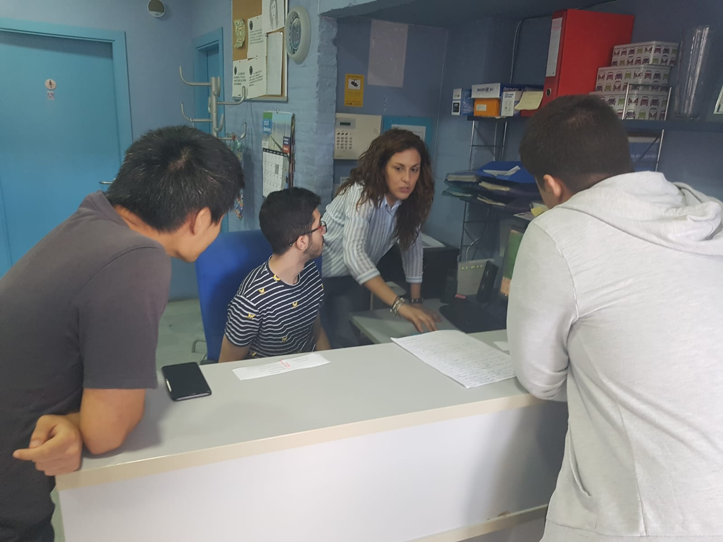
Propuestas
Disponibilidad de aplicación
Distribución de horarios
Bonos

Slide 5



